Slide 1
Professionnalisation
Mon parcours et Mes ambitions

Slide 2
Sommaire
1
Présentation Personnelle
Qui je suis, mon parcours et mes expériences clés.
2
Projet Professionnel
Mes objectifs de carrière et les étapes pour les atteindre.
3
Alternance - Glassy Tech
Mes missions et réalisations au sein de Glassy Tech.
4
Portfolio / Projet Personnel Informatique
Mes réalisations et mes futures explorations technologiques.
5
Veille Automatique - Algorave
Exploration de l'innovation et de la créativité numérique.

Slide 3
Présentation Personnelle
Identité
Parcours
Guillot Noah - Alternant en BTS SIO
Baccalauréat STMG option Comptabilité Gestion
BUT GEA (Non fini)
Licence de Psychologie (En cours de validation)
BTS SIO (En cours…)

Slide 4
Mon Projet Professionnel
01
02
03
Objectif de Carrière
Motivations & Valeurs
Étapes Stratégiques
Définition claire de ma voie future et de mes aspirations professionnelles à long terme.
Les principes qui guident mes choix et alimentent ma passion dans mon domaine.
Les formations, stages et expériences ciblées pour concrétiser ce projet.

Slide 5
Alternance - Glassy Tech

Slide 6
Portfolio & Projet Personnel

Slide 7

Veille Automatique - Algorave : Introduction
Qu'est-ce que la Veille Automatique ?
Méthodes et outils pour suivre l'actualité technologique sans effort.
Algorave : Musique Codée en direct
Quand les algorithmes sont des instruments, la musique est générée en temps réel.
Ma Problématique
Qu'elle est l'impact du Live Coding sur le développement en général ?

Slide 8
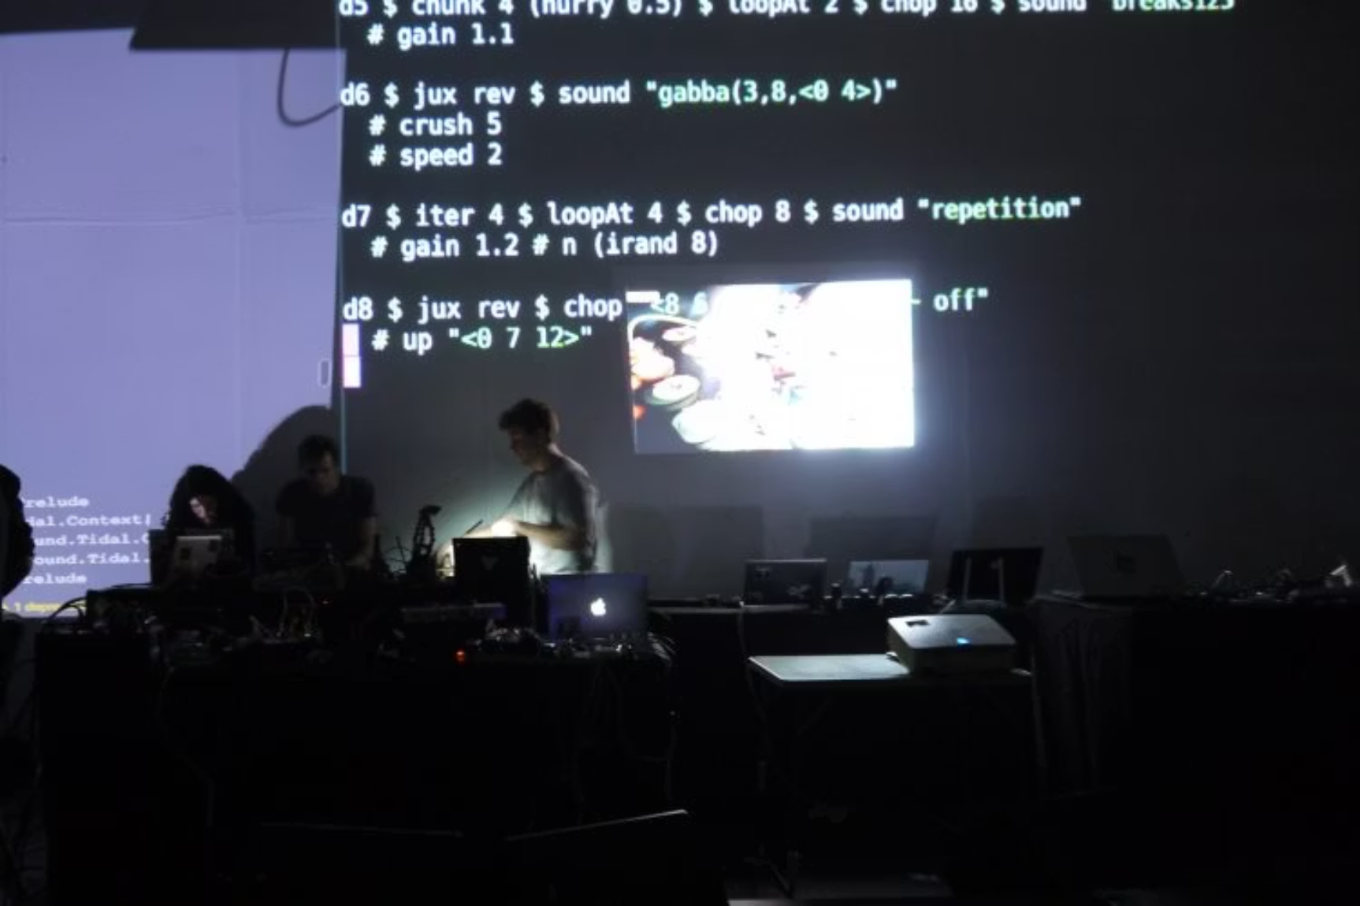
Veille Automatique - Algorave : Démarche de veille
Outils Clés
Exemples Concrets
Flux RSS personnalisés
Alertes automatiques
Plateformes de curation
Innovations récentes ou tendances émergentes qui ont captivé mon attention et influencé ma perspective.

Slide 9
Fin

